Slide 1


Трудовые споры: новые реалии и современные вызовы 2025–2026
Лектор: Юрист бюро юридической помощи
ООО «Леганта Групп»
Бабкина Полина Александровна
advokat@leganta.ru

Slide 2


Контекст и актуальность: трудовые споры в России
В 2025–2026 годах растет юридическая грамотность работников, активно применяются аудио- и текстовые доказательства.
Суды усиливают презумпцию вины работодателя, ужесточая требования к подтверждению законности.
2

Slide 3


Сегодня разберем три блока вопросов:
Тактика ответчика (работодателя): как сместить бремя доказывания обратно на истца.
Инструменты: возражения, примирительные процедуры, работа с доказательствами.
Разбор типовых исков: увольнения, зарплата, взыскание ущерба
3

Slide 4
БЛОК 1. ОСОБЕННОСТИ ДОКАЗЫВАНИЯ. ПРЕЗУМПЦИЯ ВИНЫ РАБОТОДАТЕЛЯ
Правовая аксиома

Slide 5


Презумпция вины работодателя: судебная практика
Обзор судебной практики Верховного Суда Российской Федерации № 1 (2025) закрепляет обязанность работодателя доказывать соблюдение закона при увольнении, включая отсутствие дискриминации и правильность процедур.
Работник заявляет о нарушении, а задача работодателя — представить убедительные доказательства для опровержения иска, что смещает юридическую норму в пользу истца.
5

Slide 6



Юридические фикции и презумпции: как суд «помогает» работнику?
Суды активно используют фикции — приемы, при которых заведомо недоказанный факт признается существующим в пользу работника, если работодатель не предоставил опровержений
Гражданско-правовые фикции не защищают работодателя, зато усиливают позиции работников, например, в переквалификации отношений и жалобах на незаконное увольнение.
Это обязывает работодателей тщательно документировать все проявления трудовых отношений и заранее готовить опровержения для суда.
6

Slide 7


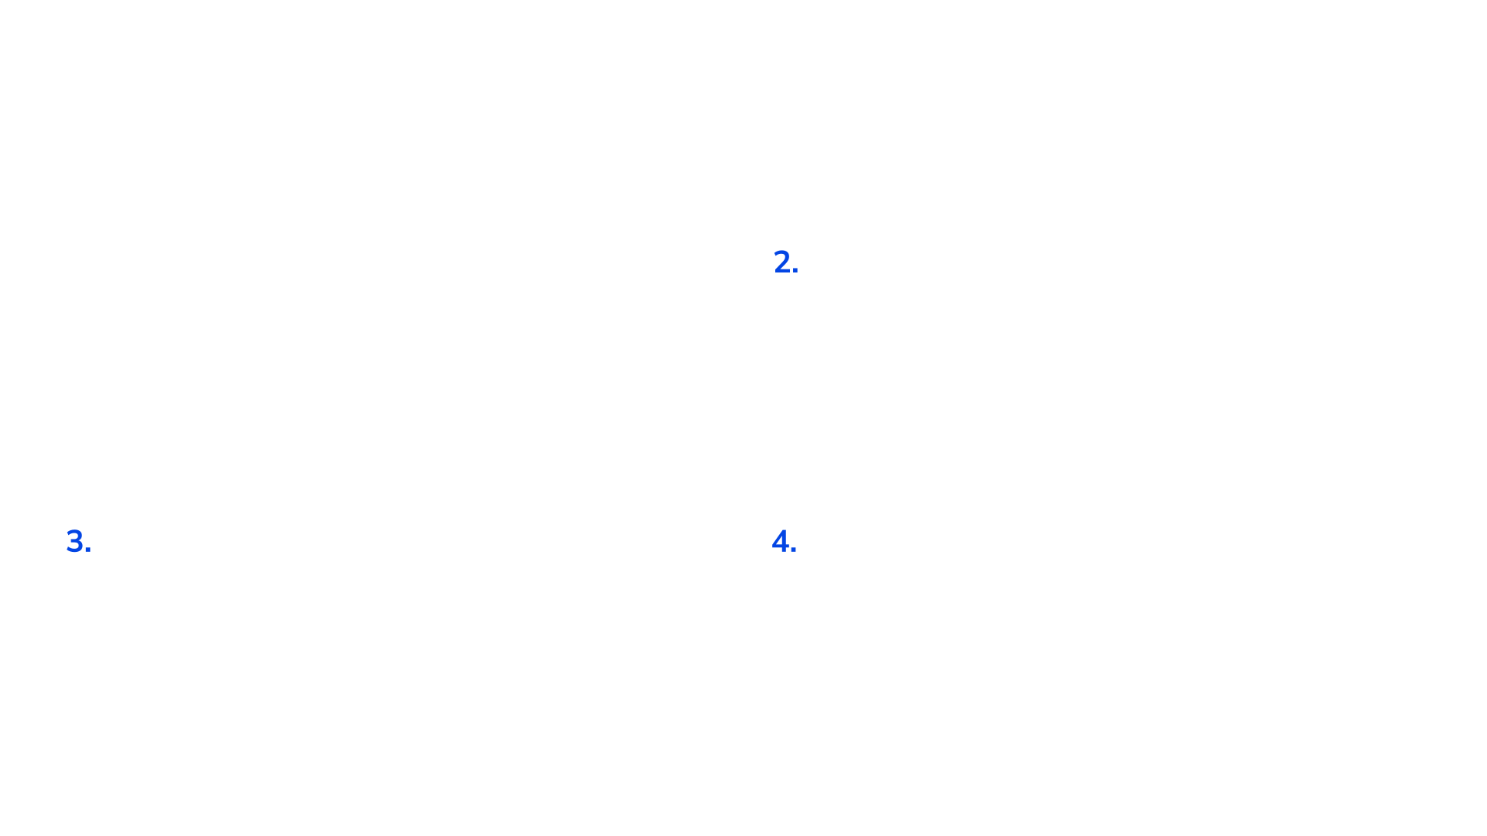
Стратегическая защита: «зеркальное досье»
Каждое заявление работника должно иметь письменный ответ с подписями и подписанными актами для подтверждения позиции работодателя.
Системное приобщение доказательств с возражениями минимизирует возможности суда «додумывать» факты в пользу истца и повышает шансы на защиту.
Проактивный документооборот — ключевой инструмент, позволяющий представить суду последовательную и проверяемую позицию.
Чем раньше доказательства предоставлены в возражениях, тем меньше риск негативных выводов со стороны суда.
7

Slide 8
БЛОК 2. ЭФФЕКТИВНАЯ ПОДГОТОВКА ВОЗРАЖЕНИЙ
Процессуальный инструментарий

Slide 9


Ключевые элементы эффективных письменных возражений
Структурированность и логичность изложения
Эффективные письменные возражения характеризуются чёткой структурой и логическим последовательным изложением мысли. Каждая часть должна плавно переходить в следующую, обеспечивая ясность и понимание.
Аргументированность и конкретика
Важно подкреплять позиции конкретными фактами и доказательствами. Аргументы должны быть убедительными, релевантными и подкреплёнными примерами, что повышает доверие и эффективность коммуникации.
9

Slide 10


Ошибка: «Нет возражений — значит, согласен»
4-й КСОЮ в Определении от 12.11.2025 № 8Г-25307/2025 четко указал: отсутствие письменных возражений не означает признание иска, но наличие развернутого письменного документа обязывает суд дать оценку каждому доводу
Полноценное письменное возражение обязывает суд детально рассмотреть и прокомментировать каждый довод сторон, что формирует аргументированную позицию ответчика.
Возражение - это инструкция для судьи, как написать решение в вашу пользу.
Не оставляйте судью наедине с позицией истца
10

Slide 11
БЛОК 3. ПРИМИРИТЕЛЬНЫЕ ПРОЦЕДУРЫ: КТС И МЕДИАЦИЯ
Досудебные и альтернативные механизмы

Slide 12


Комиссия по трудовым спорам: ключевые особенности
КТС работает в интересах работников, и работодатель не вправе инициировать рассмотрение спора в комиссии, а только участвовать по требованию работника.
Решения принимаются большинством голосов, что требует подготовки квалифицированных представителей работодателя для защиты прав и интересов компании.
На предприятиях с сильным профсоюзом КТС может вынести обязательные к исполнению решения, включая выплаты, не предусмотренные законом.
Обучение представителей работодателя в КТС снижает риски неблагоприятных решений и повышает эффективность защиты интересов компании.
12

Slide 13

Медиация и мировое соглашение — тактика и риски
Проверка правовой справедливости соглашений
Суд внимательно проверяет, чтобы мировое соглашение не ущемляло права работника.
В 2025 году суды поддерживают договоренности при добровольных и осознанных уступках сторон.
Практические рекомендации по мировым соглашениям
При формальных нарушениях процедуры увольнения, когда работник не требует реального восстановления на работе, выгодно предлагать мировое соглашение с компенсацией для сокращения расходов и времени.
13

Slide 14
Ключевые ошибки в спорах о восстановлении на работе
Недостаточное документальное подтверждение нарушений работодателя часто приводит к отказу в восстановлении. Важно собирать и хранить все свидетельства и переписку.
Игнорирование сроков обращения с заявлением о восстановлении снижает шансы на успех, так как процесс регулируется строгими временными рамками.
Неправильная оценка причин увольнения и несвоевременная подготовка правовой позиции приводят к слабой защите интересов сотрудника в суде.
Отсутствие учёта специфики трудового законодательства и судебной практики при ведении спора приводит к ошибочным тактическим шагам и отрицательным результатам.
14

Slide 15
БЛОК 4. СПОРЫ О ВОССТАНОВЛЕНИИ НА РАБОТЕ: КЛЮЧЕВЫЕ ОШИБКИ
Топ ошибок работодателя в делах об увольнении

Slide 16
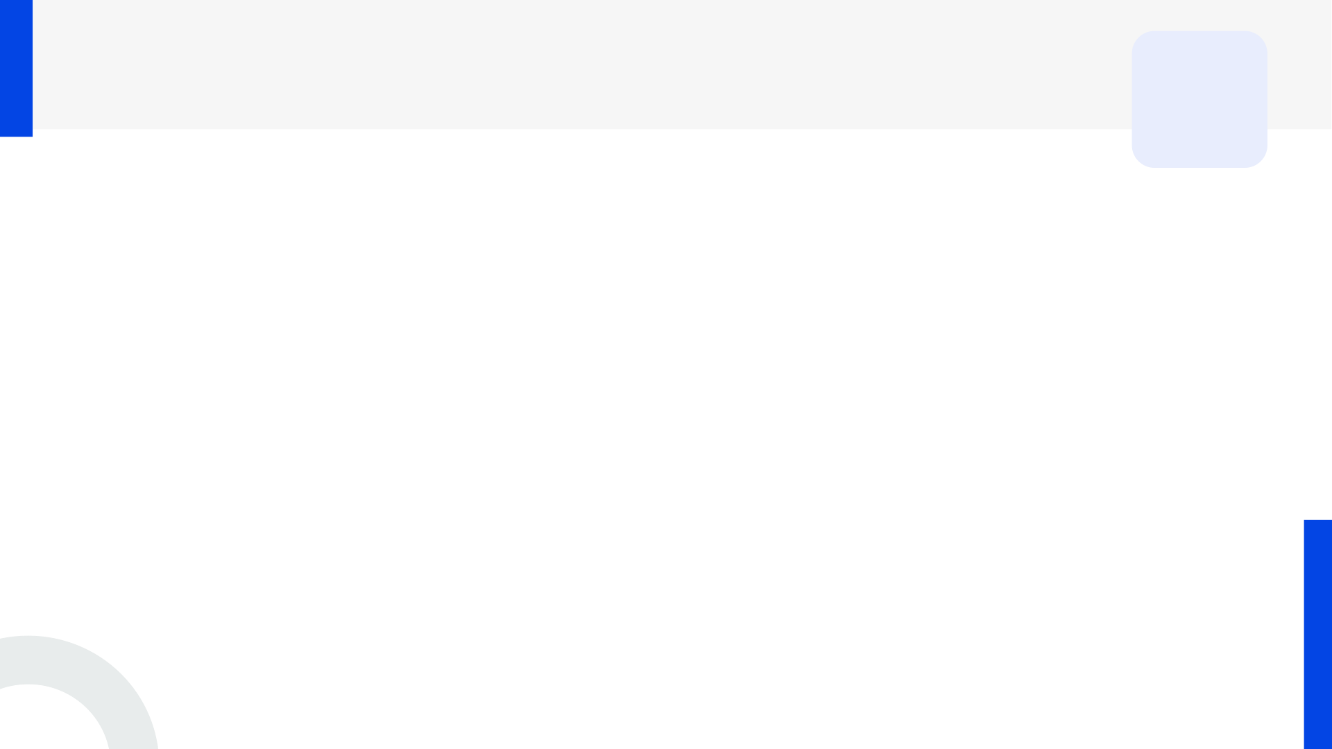



Ошибка №1: формальный подход к доказательствам
Дело № 78-КГ23-16-К3 от 10.07.2023
Фабула:
ВС РФ:
Работодатель уволил сотрудника за появление в состоянии алкогольного опьянения. Доказательства: докладные записки, акт о нарушении, направление на медосвидетельствование. Самого заключения врача нет — работник отказался ехать
Отменил. Указал, что состояние опьянения может подтверждаться любыми доказательствами (акты, свидетельские показания, видео). Медицинское заключение не является единственно допустимым доказательством.
Нижестоящие суды:
Вывод:
Если работник отказывается от медосвидетельствования — составляйте акт об отказе. Фиксируйте внешние признаки (запах, шаткая походка) в присутствии 2-3 свидетелей. Суд примет это во внимание.
Восстановили работника, так как нет медицинского заключения
16

Slide 17
Ошибка №2: «Срочный договор» как вечный
Дело № 78-КГ23-19-К3 12.05.2023
Фабула:
ВС РФ:
Отменил определение кассационного суда и оставил в силе решение первой инстанции.
Истец много лет работала у ответчика по ежегодно перезаключаемым срочным трудовым договорам (абз. 6 ч. 1 ст. 59 ТК РФ - временное расширение производства для гособоронзаказа). Уволена в связи с истечением очередного договора. Обратилась в суд с требованием признать договор бессрочным и восстановить на работе.
Нижестоящие суды:
Вывод:
Срочный трудовой договор не может быть признан законным, если работодатель не доказал объективно временный характер расширения производства. Многократное перезаключение срочных договоров на одну функцию превращает их в бессрочные. Кассационный суд не вправе переоценивать доказательства и подменять суды первой и апелляционной инстанций.
Иск удовлетворили.
Работодатель не доказал временное расширение производства, деятельность постоянная, многократное перезаключение срочных договоров на одну функцию свидетельствует о бессрочном характере отношений.
17

Slide 18
Ошибка №3: формула «претензий не имеем» — юридическая уязвимость
Определение 4-го КСОЮ от 12.11.2025 установило, что неполная формулировка об отсутствии претензий не лишает работника права подать иск о доначислении выплат.
Для защиты работодателя необходимо чётко расписать, какие суммы и за какие периоды покрываются компенсацией или соглашением об увольнении.
Общая фраза «претензий не имеем» без детальной расшифровки не обеспечивает юридической защиты и не препятствует последующим требованиям работника.
Рекомендуется включать в соглашения точные суммы и периоды, чтобы избежать последующих судебных споров и минимизировать риски для работодателя.
18

Slide 19

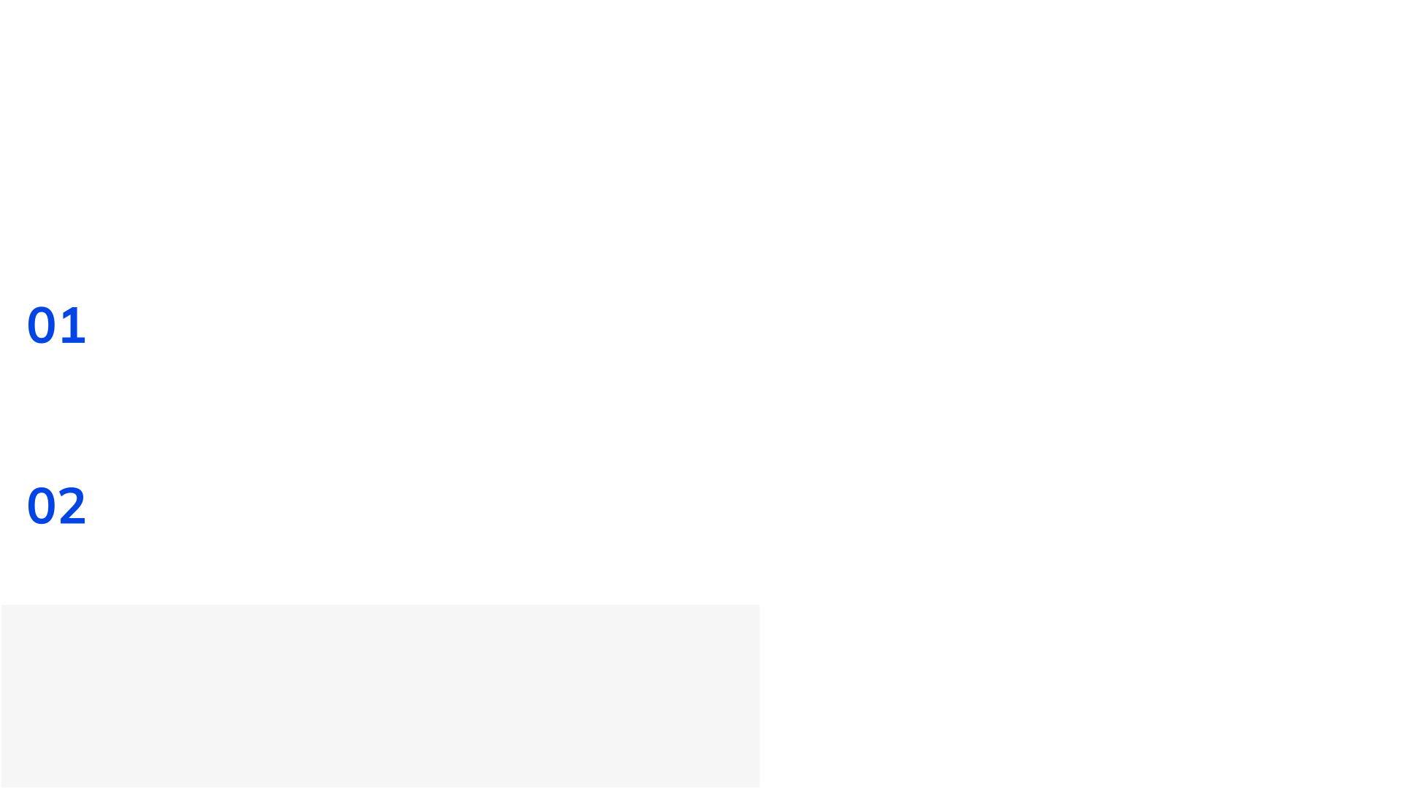

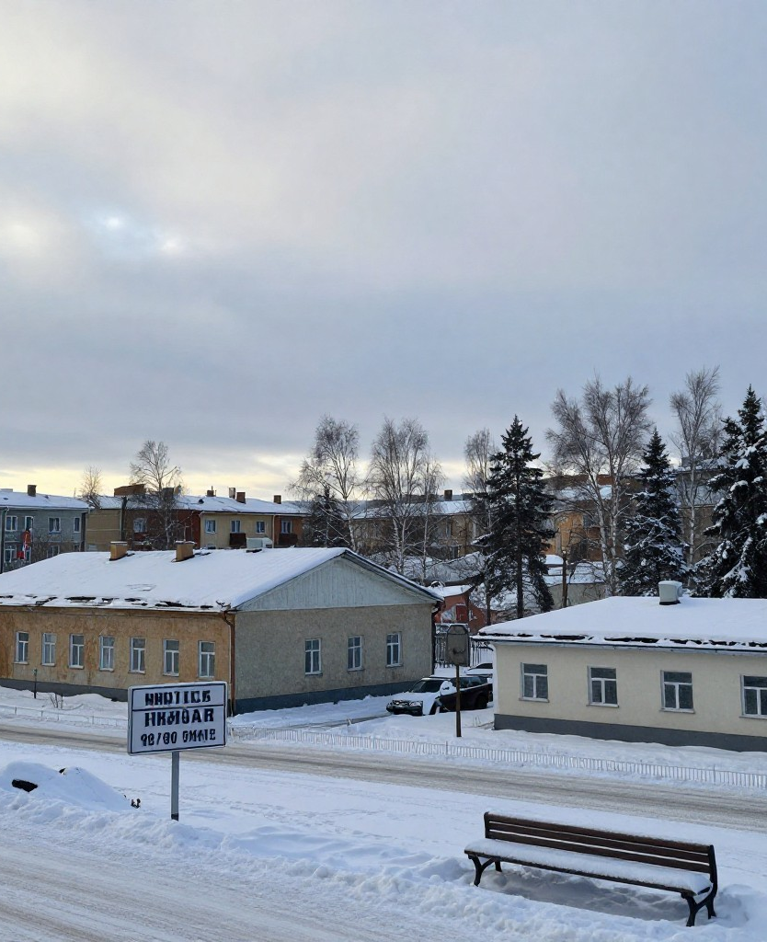
Ошибка №4: игнорирование северных надбавок и специальных гарантий
Суть: Работодатель (СПб) не начислял северный коэффициент дистанционному работнику, проживающему в Мурманске. Апелляция посчитала, что раз в договоре указано место заключения — Санкт-Петербург, то и оплата должна быть без коэффициента.
Кассация: Отменила. Указала, что суд не дал оценки доказательствам фактического проживания и работы в Мурманске, не учел особое положение истца как слабой стороны.
Вывод: Если работник живет в особых климатических условиях, вы обязаны платить районный коэффициент и надбавки, даже если ваш офис находится в Москве. Фактическое место работы определяет размер оплаты (ст. 146 ТК РФ).
19

Slide 20
БЛОК 5: ВЗЫСКАНИЕ УЩЕРБА С РАБОТНИКА: КОГДА ЭТО НЕВОЗМОЖНО
Иски работодателя — зона процессуального риска

Slide 21
Подсудность: ошибка в выборе суда
Иски о взыскании ущерба с работников подаются исключительно по месту проживания ответчика, что определено статьей 28 ГПК РФ и подтверждено судебной практикой.
Неучет данного правила приводит к возврату исков судом по причине неправильной подсудности, что срывает сроки защиты работодателя.
Перед подачей иска необходимо тщательно проверять регистрацию ответчика, чтобы судебные процессы проходили корректно и без процессуальных рисков.
21

Slide 22
Взыскание расходов на обучение: правовые границы
Повышение квалификации медицинских работников – это обязанность работодателя согласно ч. 4 ст. 196 ТК РФ и приказу Минздрава № 66н от 03.08.2012, и затраты на него не подлежат взысканию.
Взыскание расходов возможно только за обучение, инициированное самим работником, если оно не связано с выполнением профессиональных обязанностей.
Пример: расходы на второе высшее образование или курсы иностранного языка нельзя возложить на работодателя, если это обучение не входит в его обязанности.
Для правовой безопасности важно чётко разделять обязательное обучение и инициативное, чтобы избежать необоснованных требований со стороны работников.
22

Slide 23
БЛОК 6. ПОШАГОВЫЙ ПЛАН ЗАЩИТЫ ПРИ ПОСТУПЛЕНИИ ИСКА
Чек-лист «Первые 24 часа»

Slide 24


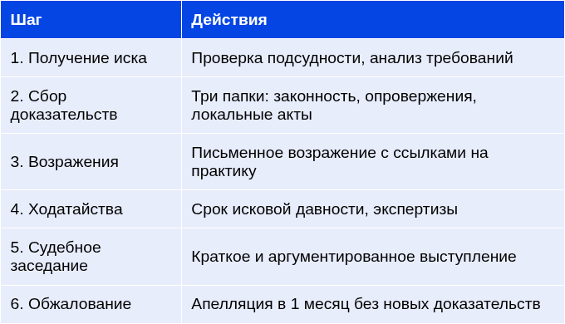
Пошаговый план защиты при поступлении иска: чек-лист
Четкое следование алгоритму снижает риски проигрыша и делает защиту более предсказуемой в суде.
Обзор судебной практики ТК РФ, 2025-2026 г..
24

Slide 25
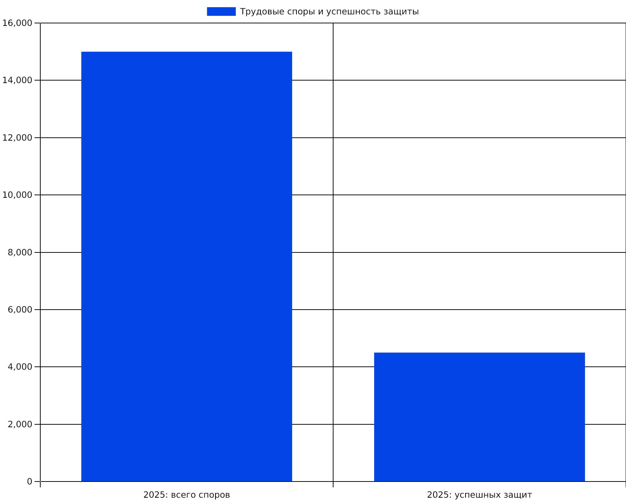
Тренды: количество трудовых споров и успешность защиты работодателей
Активный сбор доказательств связан с ростом успешных судебных решений в пользу работодателей в 2025–2026 годах.
Ранняя и системная подготовка материалов существенно увеличивает вероятность положительного исхода трудовых споров.
Статистика Верховного Суда РФ, 2024-2025 гг.
25

Slide 26
Критические рекомендации для бизнеса 2025–2026
Документооборот является ключевым элементом защиты — отсутствие документов значительно снижает шансы на успешную защиту работодателя.
Не взыскивайте с работников обязательные расходы, такие как повышение квалификации по закону, сосредоточьте усилия на оценке судебных рисков.
Каждый пункт соглашений при увольнении должен быть подробно расписан, с четкой детализацией сумм и обязательств для исключения правовых сомнений.
26

Slide 27
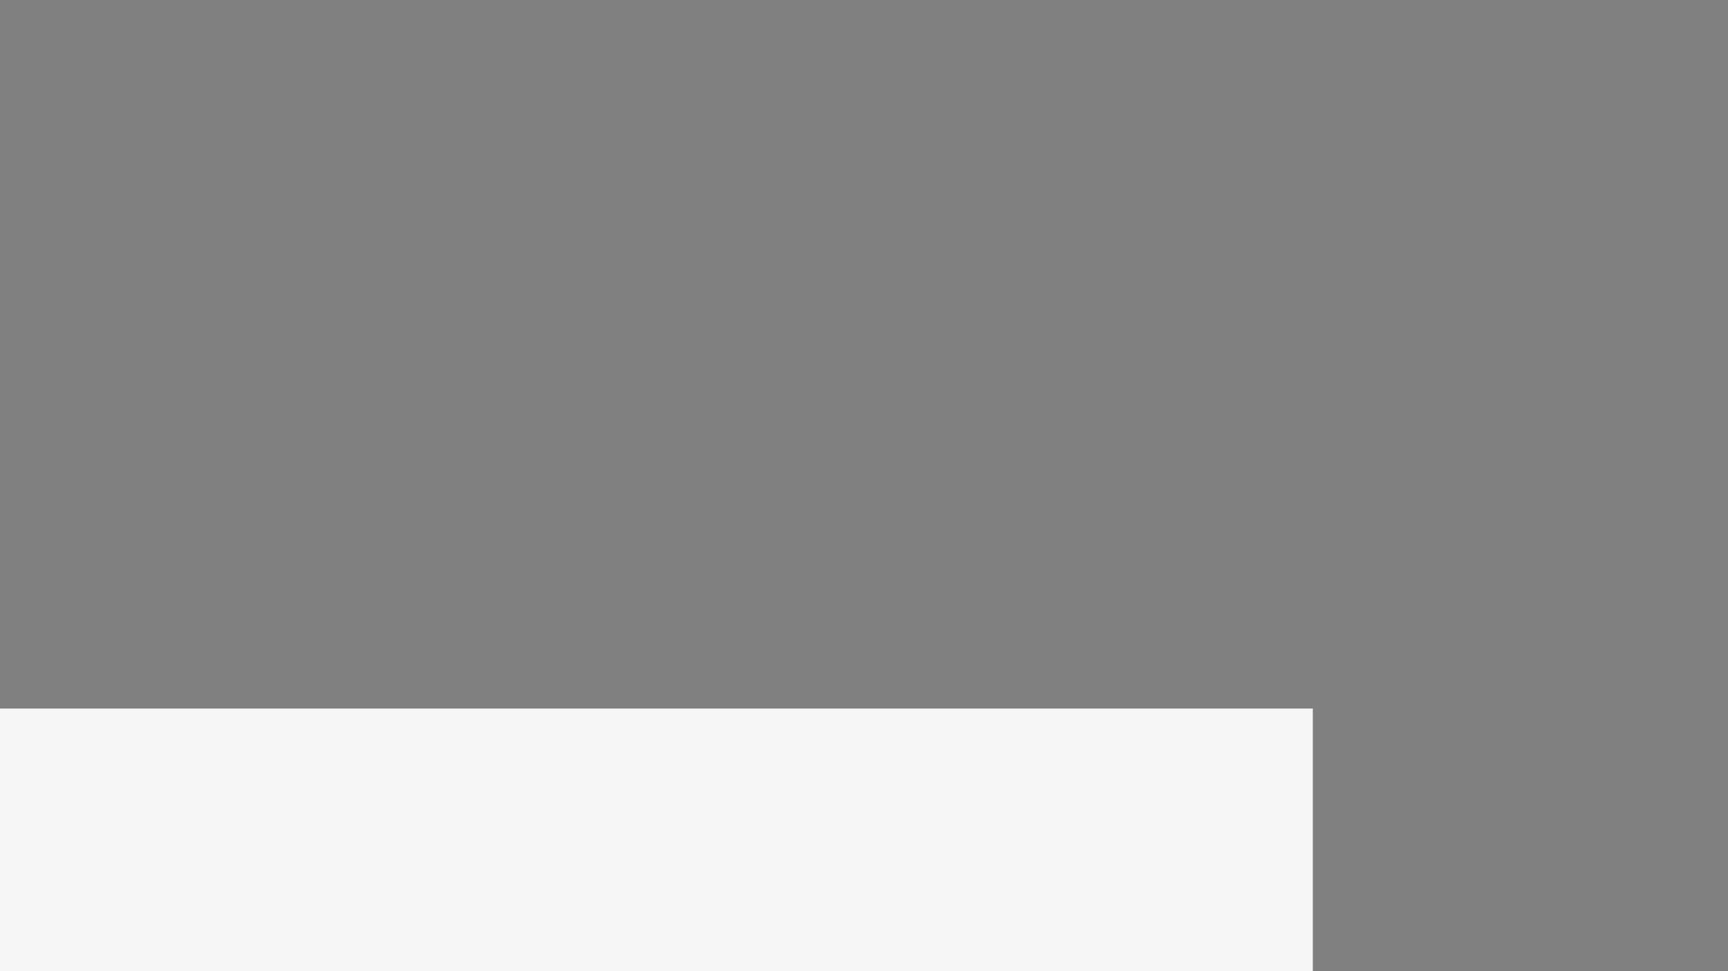

Итоги и рекомендации для эффективной защиты работодателя
Суды поддерживают добросовестных работодателей при полном документообороте и прозрачности выплат. Важно заранее формировать доказательную базу и избегать взысканий, не подкреплённых законом.

